Slide 1




Iterator (Tekrarlayıcı) Tasarım Deseni
İleri Programlama Dersi
http://youtube.com/bmdersleri
Hazırlayan ve Sunan: Hayri Yiğit 1711404025
Tarih : 15/04/2021
Sürüm : v1
Ders Yürütücüsü : Doç. Dr. İsmail KIRBAŞ

Slide 2

İçindekiler
Iterator (Tekrarlayıcı) tasarım deseni nedir?
Iterator Tasarım Deseni Yapısı - UML
Pseudo Örnek
Java Örneği
Sonuç
Kaynaklar
http://youtube.com/bmdersleri

Slide 3
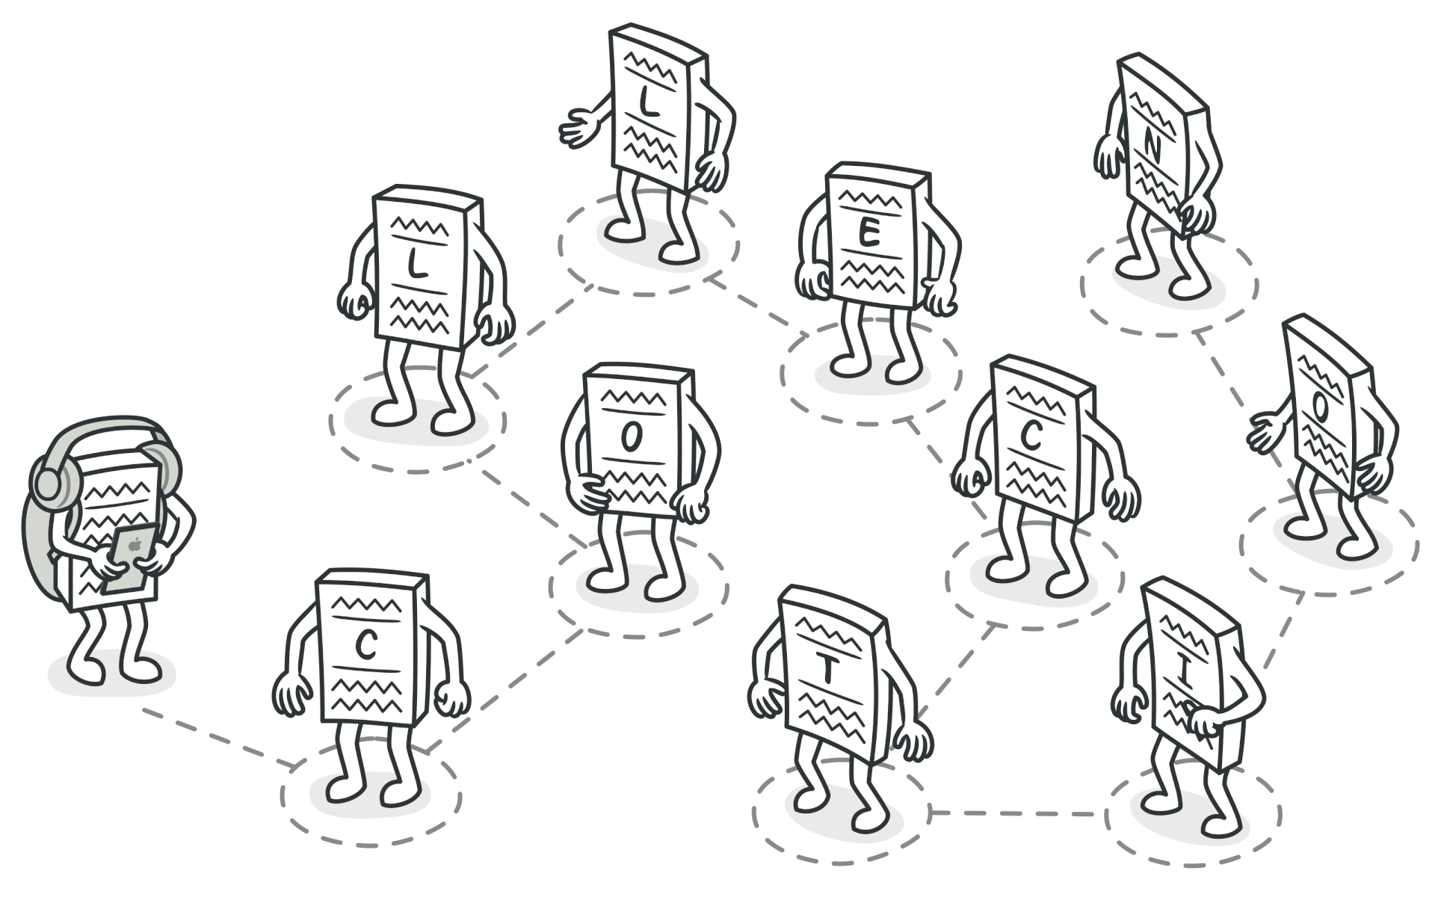
Iterator (Tekrarlayıcı) Tasarım Deseni Nedir?
Iterator tasarım deseni, bir koleksiyonun iç yapısını açığa vurmadan elemanları üzerinde gezinmemizi sağlayan bir tasarım desenidir.

Slide 4
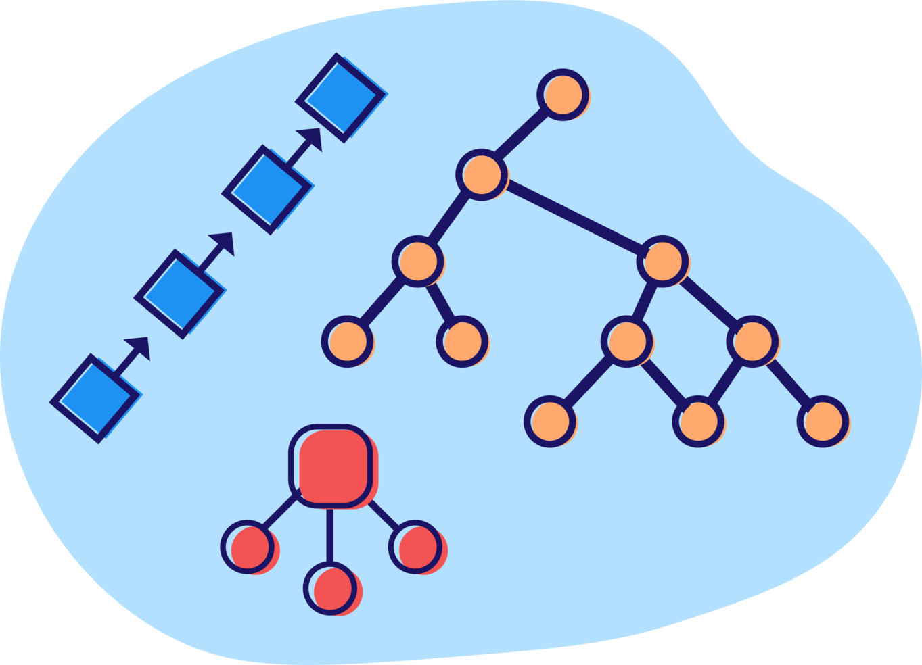
Problem
Koleksiyonlar yazılım geliştirirken en fazla kullandığımız veri yapılarından birisidir. Bazı koleksiyonlar elemanlarını basit listeler halinde saklarken bazıları da yığın, ağaç, graf gibi daha karmaşık veri yapılarını kullanabilir.
Koleksiyonda hangi veri yapısı kullanılırsa kullanılsın, devamlı aynı elemanlar üzerinde gezinmeden, tüm elemanlara erişebileceğimiz bir yol sunmalıdır.

Slide 5
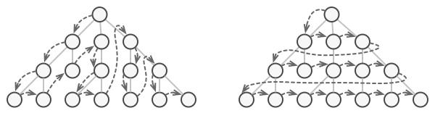
Problem
Liste yapısında bir koleksiyonunuz varsa tek bir loop ile tüm elemanlara erişebilirsiniz ama ağaç veri yapısı gibi karmaşık bir veri yapısında bunu nasıl yapacaksınız?
Örneğin bir gün Derinlik Öncelikli Arama (DFS) yaparken diğer gün Genişlik Öncelikli Arama (BFS) yapmak durumunda kalabilirsiniz. Bu durumda her bir gezinme için farklı algoritmalar eklemeniz gerekecek, bu da koleksiyonun ana görevi olan veri depolamadan farklı bir yapıya dönüşmesine neden olur.
Diğer bir durumda projenizde farklı yapılarda koleksiyonlar kullanıyor olabilirsiniz. Koleksiyonlar elemanlarına farklı şekillerde erişilmesini sağladığından bu elemanlara ulaşmak için her bir koleksiyon tipi için ayrı kod yazmaktan başka çaremiz kalmıyor.

Slide 6
Çözüm = Iterator Tasarım Deseni
Iterator tasarım deseni bir koleksiyonun yapısına bakmaksızın elemanları üzerinde gezinmemizi sağlar.
Iterator tasarım deseninin ana fikri, koleksiyonun elemanları üzerinde gezinme sorumluluğunu Iterator nesnesine yüklemektir.
Her bir iterator nesnesi, elemanların baştan sona dolaşılması, gezinme sırasında nerede kalındığının tutulması, hangi koşullara göre devam edilmesi gerektiğinin bilinmesi, devam edilecekse bir sonraki elemanın döndürülmesi gibi sorumluluklara sahiptir. Bu yüzden birden fazla iterator nesnesi, birbirinden bağımsız olarak, aynı koleksiyon üzerinde aynı anda gezinebilir.
Tüm iterator nesneleri aynı arayüzü (interface) kullanmalıdır. Bu kodumuzu herhangi koleksiyon tipiyle ya da gezinme algoritmasıyla uyumlu hale getirecektir, tabi uygun bir iterator olduğu sürece.
Eğer farklı bir gezinme algoritması kullanmak istiyorsanız yeni bir iterator nesnesi oluşturmanız yeterli, kodu ya da koleksiyonu değiştirmenize gerek yok.

Slide 7
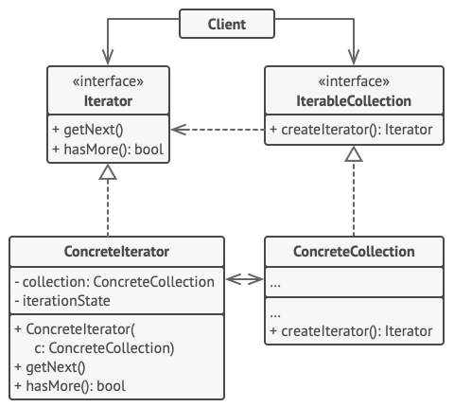
Iterator Tasarım Deseni Yapısı
1- Iterator arayüzü, bir koleksiyonda gezinmek için gereken metodları içerir: bir sonraki elemanı döndürmek, şu anki konumu getirmek, gezinmeyi yeniden başlatmak vb.
3- Collection arayüzü, koleksiyon ile uyumlu iterator nesnelerinin oluşturulması için gerekli metodları içerir
2- Concrete Iterator, koleksiyonda gezinmek için gerekli metodları uygular. Elemanlar üzerinde gezinme işlemi burada gerçekleştirilir.
4- Concrete Collection, istemci her istediğinde Concrete Iterator sınıfının yeni örneklerini döndürür.

Slide 8
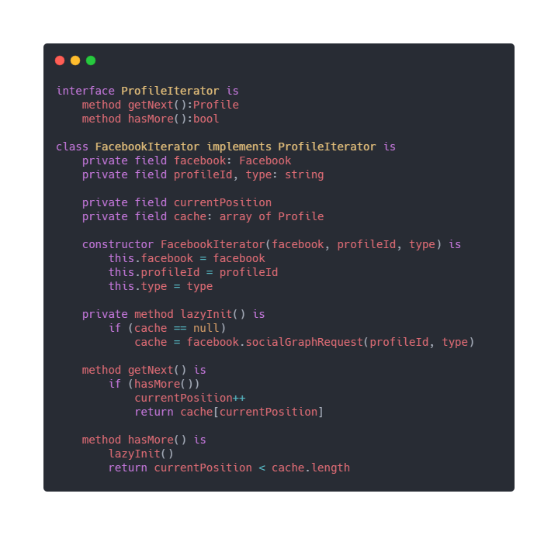
Pseudo Uygulama

Slide 9
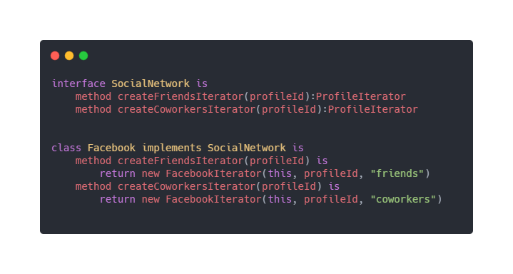
Pseudo Uygulama

Slide 10
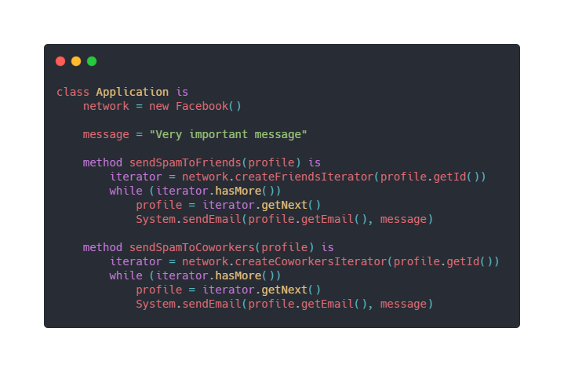
Pseudo Uygulama

Slide 11
Sonuç
Iterator deseni davranışsal tasarım desenlerinden birisidir.
Tekil Sorumluluk Prensibi (Single Responsibility Principle): Gezinme algoritmalarını ayrı sınıflara bölerek kodunuzu daha temiz hale getirebilirsiniz.
Açık/Kapalı Prensibi (Open/Closed Principle): Kodunuzu bozmadan yeni koleksiyon tipleri ve iteratorler kullanabilirsiniz.
Aynı koleksiyon üzerinde paralel olarak gezinebilirsiniz çünkü her bir iterator nesnesi kendi iterasyon bilgisini saklar.
İterasyonu duraklatıp daha sonra devam ettirebilirsiniz
Uygulamanız yalnızca basit koleksiyonlarla (liste gibi) çalışıyorsa iterator desenini kullanmak aşırı olabilir.

Slide 12
Kaynaklar
Refactoring Guru (https://refactoring.guru/design-patterns/iterator)
Source Making (https://sourcemaking.com/design_patterns/iterator)
Türkay Ürkmez - Blog (https://www.turkayurkmez.com/iterator-design-pattern)
Burak Selim Şenyurt -Blog (https://www.buraksenyurt.com/post/Tasarc4b1m-Desenleri-Iterator)
GeeksforGeeks (https://www.geeksforgeeks.org/iterator-pattern)
GitHub - yusufyilmazfr (https://github.com/yusufyilmazfr/tasarim-desenleri-turkce-kaynak)
http://youtube.com/bmdersleri

Slide 13
İlginiz için teşekkürler…
İleri Programlama Dersi
http://youtube.com/bmdersleri
Hazırlayan ve Sunan : Hayri Yiğit 1711404025 E-posta : hayriyigit@protonmail.com
Tarih : 15/04/2021
Sürüm : v1
Ders Yürütücüsü : Doç. Dr. İsmail KIRBAŞ

